Slide 2
Pédagogie et engagement des jeunes
Développement et territoires
Transition écologique
Parcours et formation des adultes

Slide 3
Pédagogie et engagement des jeunes
Développement et territoires
Transition écologique
Parcours et formation des adultes

Slide 4
Pédagogie et engagement des jeunes
Développement et territoires
Transition écologique
Parcours et formation des adultes
Un catalyseur, oui !

Slide 5
Pédagogie et engagement des jeunes
Développement et territoires
Transition écologique
Parcours et formation des adultes
Un catalyseur, oui !
La panacée, non !

Slide 10
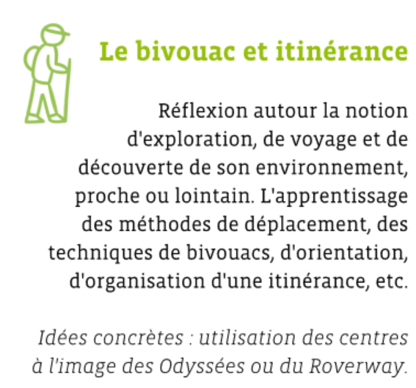

Slide 11
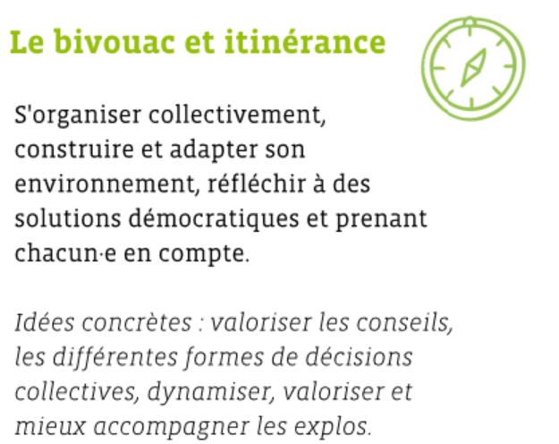
L'autonomie des jeunes

Slide 14
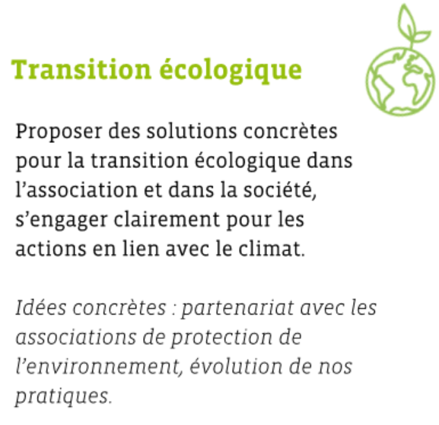

Slide 15
Un imaginaire fantastique (en cours de construction : venez !)

Slide 16
Un imaginaire fantastique (en cours de construction : venez !)
Des personnages,
Des peuples
Des quêtes
Un récit collectif, des récits pour les groupes et les unités

Slide 17
Les rencontres : des balises dans le temps (en cours de construction : venez !)

Slide 18
Les rencontres : des balises dans le temps (en cours de construction : venez !)
Été 2023 : camps de base thématiques
Automne 2023 : place stratégique des rassemblements
Printemps 2024 : activités intergroupes
Été 2024 : rencontres nationales, le camp peut être un moyen de se rendre jusqu’aux rendez vous national
Automne 2024 : place stratégique des rassemblements
Printemps 2024 : activités intergroupes
Été 2025 : camps de base thématiques, rassemblements territoriaux

Slide 19
Les échéances à court terme

Slide 20
Les échéances à court terme
octobre : 11, viso d’information (imaginaire et pédagogie)
Novembre : 11-12-13, ateliers d’écriture et de travail concrets
Décembre :
Communication des camps de base thématique 2023
Choix définitifs des dates 2024
Congrès :
Présentation de la démarche pluriannuelle
Préinscription 2023 et 2024

Slide 22
Deux adresses mails :
grand-bivouac-orga@galilee.eedf.fr
grandbivouac@eedf.fr
Les commissions
Imaginaire
Pédagogie
Logistique et finances
Com. Externe
Com. Interne

Slide 23
Nom prénom | Contact | Fonctions dans l’asso (salarié.e, membre CD / groupes …) | Missions (Dont correspondant) | Date d’arrivé dans la commission
Juliette | juliette.toinon@esad-gv.fr |  | Communication externe | Mars 2022
Astrid | astrid.tordo@gmail.com |  | Pédagogie | Mars 2022
Maëlle | maelle.eedf@gmail.com | CD | Logistique, imaginaire, chant, | Mars 2022
Emmanuel | emmanuel.louis@eedf.fr | EN | Chant, connexion vie associative, peda | Mars 2022
Justine | justine.raynouard@eedf.fr |  | Communication externe | Mars 2022
Alexis | Alexis.corbara@eedf.fr |  | Logistique Tréso | Mars 2022
Aurélien | j.botton1@numericable.com |  | Logistique Tréso | Mars 2022
Maxime | maxime.eedf@gmail.com |  | Logistique | Mars 2022
Pascal Henry | pascal.henry198@gmail.com |  | Connexion vie associative | Mars 2022
Margot | Margot.viala81@gmail.com |  | Communication Interne | Mars 2022
Pascal Peron | Pascal.peron@eedf.fr | EN | Pédagogie | ?
Jonathan | jonathan.louis@laposte.net |  | Imaginaire Partenariat | Mars 2022
Jules | Jules.gimat@eedf.fr | CD | Réfèrent CD | Septembre 2022
Linda | Linda.pacault@eedf.fr | CD | Réfèrent CD Tréso ? | Septembre 2022
Deux adresses mails :
grand-bivouac-orga@galilee.eedf.fr
grandbivouac@eedf.fr
Les commissions
Imaginaire
Pédagogie
Logistique et finances
Com. Externe
Com. Interne

Slide 24
Les Ateliers, c’est aussi pour le Grand Bivouac
11-12-13 novembre
Ateliers d’écriture
Préparation des programmes d’activité
Travaux sur les formes de rassemblements

